Slide 1
第十二章 无穷级数
无穷级数就是无限多项相加, 它是高等数学的重要组成部分.
表示函数
无穷级数是研究函数的工具
研究函数性质
数值计算
常数项级数
本章内容
函数项级数(幂级数,傅立叶级数)

Slide 2
第一节常数项级数的概念和性质
一、常数项级数的概念
二、收敛级数的基本性质

Slide 3
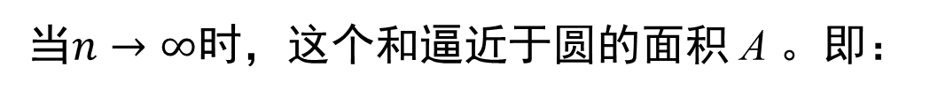


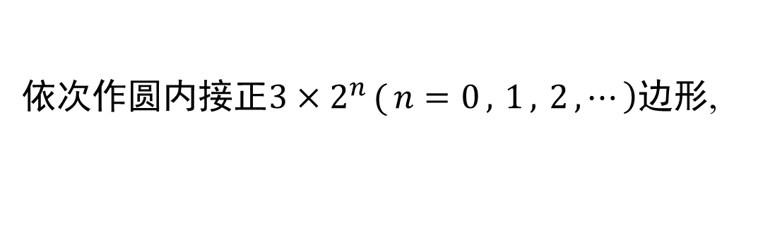
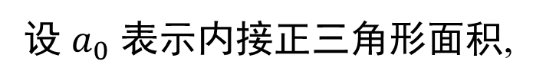
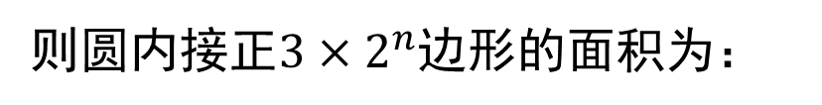

一、常数项级数的概念
引例. 用圆内接正多边形面积逼近圆面积.
依次作圆内接正$\left.3×2^{n} ( n=0 , 1 , 2 ,⋯\right)$边形,
设 $a_{0}$ 表示内接正三角形面积,
$a_{k}$表示边数增加时增加的面积,
则圆内接正$3×2^{n}$边形的面积为：
$$a_{0}+a_{1}+a_{2}+⋯+a_{n}$$
当$n→∞$时，这个和逼近于圆的面积 A 。即：
$$A=a_{0}+a_{1}+a_{2}+⋯+a_{n}+⋯$$

Slide 4
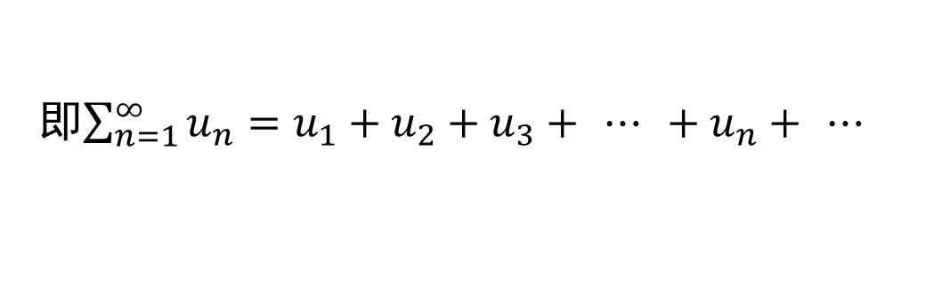
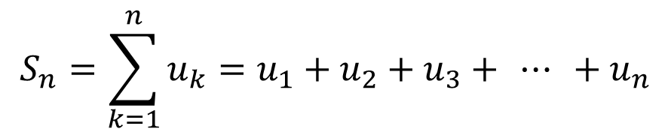
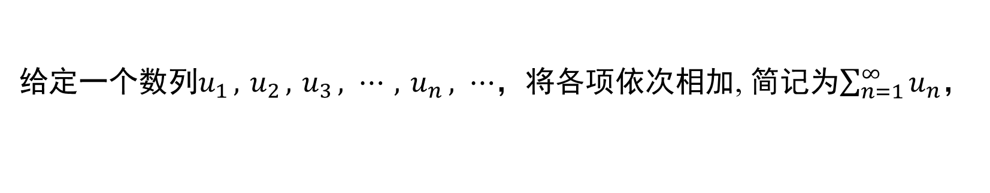
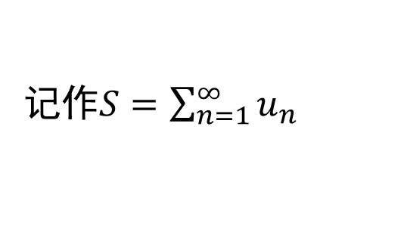
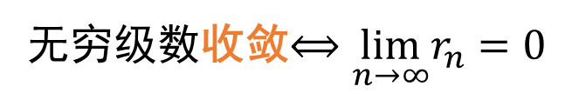

定义：
给定一个数列$u_{1} , u_{2} , u_{3} , ⋯ , u_{n} , ⋯$，将各项依次相加, 简记为$\sum_{n=1}^{∞}{u_{n}}$，
即$\sum_{n=1}^{∞}{u_{n}}=u_{1}+u_{2}+u_{3}+ ⋯ +u_{n}+ ⋯$
称上式为无穷级数，其中第 n 项$u_{n}$叫做级数的一般项,
$$S_{n}=\sum_{k=1}^{n}{u_{k}}=u_{1}+u_{2}+u_{3}+ ⋯ +u_{n}$$
级数的前 n 项和
称为级数的部分和.
若$\lim_{n→∞}S_{n} =S$存在，则称无穷级数收敛，并称 S 为级数的和，
记作$S=\sum_{n=1}^{∞}{u_{n}}$
若$\lim_{n→∞}S_{n}$不存在，则称无穷级数发散。
称差值 $r_{n}=S−S_{n}=u_{n+1}+u_{n+2}+⋯$为级数的余项。
无穷级数收敛$⟺\lim_{n→∞}r_{n}=0$

Slide 5
级数举例
级数的展开形式
简写形式
一般项
备注
调和级数
等比级数
aq^{n-1}
几何级数
P-级数

Slide 6
无穷级数是一个怪物? 有一个人步行每秒走1米, 在他前面10米A处有一只乌龟每秒爬行0.1米, 这个人永远追不上乌龟。理由是: 当人到达乌龟开始位置A时, 要10秒钟, 而这时乌龟又向前走了10·0.1=1米, 到达B处;当人到达B时, 要1秒钟, 而这时乌龟又向前走了1·0.1=0.1米, 到达C处; …
A
B
C
实际上, 人走的路程为
这是无穷多个数不断地相加, 应该有一个运算结果, 因为简单地求解一个方程组
就可知道
另一方面也说明: 无穷多个数相加不同于有限个数相加.

Slide 7
又一怪? 1和-1交错出现的无穷级数(波尔察诺级数): 1-1+1-1+1-1+1-1+….
(1)(1-1)+(1-1)+(1-1)+…= 0;
(2)1+(-1+1)+(-1+1)+(-1+1)+… = 1;
(3)s = 1-1+1-1+1-1+1-1+…= 1-(1-1+1-1+1-1+…)= 1 – s,
s = 1- s, s = 0.5.
是Cauchy首先注意到无穷级数是不能象有限个数相加那样交换计算顺序的. 换句话说, 无穷级数只能依次进行计算. 同时, 他也注意到无穷级数不一定有和. 这才有了前面的定义.

Slide 8

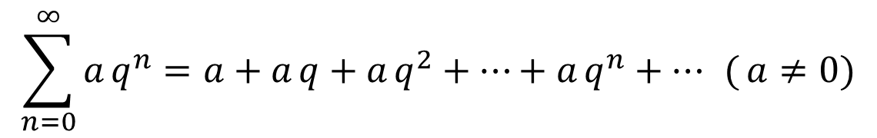
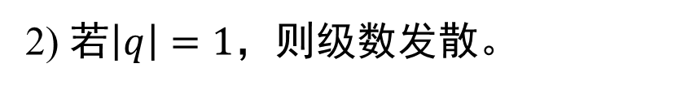

例1. 讨论等比级数(又称几何级数)
$$\sum_{n=0}^{∞}{a q^{n}}=a+a q+a q^{2}+⋯+a q^{n}+⋯ ( a≠0)$$
的敛散性。($q$ 称为公比 )
解: 1) 若$\left|q\right|≠1$，则部分和$S_{n}=a+a q+a q^{2}+⋯+a q^{n−1}=\frac{a−a q^{n}}{1−q}$
当$\left|q\right|<1$时，由于$\lim_{n→∞}q^{n}=0$ ，从而$\lim_{n→∞}S_{n}=\frac{a}{1−q}$
因此级数收敛 ,其和为$\frac{a}{1−q}$
当$\left|q\right|>1$时，由于$\lim_{n→∞}q^{n}=∞$ ，从而$\lim_{n→∞}S_{n}=∞$，因此级数发散。
2) 若$\left|q\right|=1$，则级数发散。
综合 1)、2)可知
当$\left|q\right|<1$时，等比级数收敛；当$\left|q\right|≥1$时，等比级数发散。

Slide 9
例2. 判别下列级数的敛散性:
解: (1)
所以级数 (1) 发散 ;
(2)
所以级数 (2) 收敛, 其和为 1 .

Slide 10
二、无穷级数的基本性质
性质1. 若级数
收敛于 S ,
即
则各项
乘以常数 c 所得级数
也收敛 ,
其和为 c S .
证: 令
则
这说明
收敛 , 其和为 c S .
说明: 级数各项乘以非零常数后其敛散性不变 .

Slide 11
性质2. 设有两个收敛级数
则级数
也收敛, 其和为
证: 令
则
这说明级数
也收敛, 其和为
说明:
(1) 性质2 表明收敛级数可逐项相加或减 .
(2) 若两级数中一个收敛一个发散 , 则
必发散 .
但若二级数都发散 ,
不一定发散.

Slide 12
性质3.
在级数前面加上或去掉有限项, 不会影响级数
的敛散性.
证: 将级数
的前 k 项去掉,
所得新级数
的部分和为
极限状况相同,
故新旧两级
数敛散性相同.
当级数收敛时, 其和的关系为
类似可证前面加上有限项的情况 .

Slide 13
性质4.
的和.
收敛级数加括弧后所成的级数仍收敛于原级数
证: 设收敛级数
若按某一规律加括弧,
例如
序列
则新级数的部分和序列
为原级数部分和
的一个子序列,
因此必有
推论: 若加括弧后的级数发散, 则原级数必发散.
注意: 收敛级数去括弧后所成的级数不一定收敛.
例如，
但
发散.

Slide 14
例3.判断级数的敛散性:
解: 考虑加括号后的级数
发散 ,
从而原级数发散 .

Slide 15
性质5.(级数收敛的必要条件)
设收敛级数
则必有
证:
可见: 若级数的一般项不趋于0 , 则级数必发散 .
例如,
其一般项为
不趋于0,
因此这个级数发散.

Slide 16
注意:
并非级数收敛的充分条件.
例如, 调和级数
虽然
但此级数发散 .
事实上 , 假设调和级数收敛于 S , 则
但
矛盾!
所以假设不真 .

Slide 17
第二节常数项级数的审敛法
一、正项级数及其审敛法
二、交错级数及其审敛法
三、绝对收敛与条件收敛

Slide 18
一、正项级数及其审敛法
若
则称
为正项级数 .
定理 1. 正项级数
收敛⇔
部分和序列
有界 .
证: “ ”
若
收敛 ,
故有界.
“ ”
∴部分和数列
单调递增,
又已知
有界,
故
收敛 ,
从而
也收敛.

Slide 19
定理2 (比较审敛法)
是两个正项级数,
且存在
设
对一切
有
(常数 k > 0 ),
则有
(1) 若级数
收敛 ,
则级数
也收敛 ;
(2) 若级数
发散 ,
则级数
也发散 .
证:
因在级数前加、减有限项不改变其敛散性,
故不妨
设对一切
都有
分别表示两个级数的部分和, 则有
(1) 若级数
收敛,
则有
因此对一切
有
由定理 1 可知,
级数
也收敛 .
(2) 若级数
发散,
则有
因此
这说明级数
也发散 .

Slide 20
例1. 讨论 p 级数
(常数 p > 0)
的敛散性.
解: 1) 若
因为对一切
而调和级数
发散 ,
由比较审敛法可知 p 级数
发散 .
2) 若
因为当
时,
故
考虑级数
的部分和
故级数收敛 , 由比较审敛法知 p 级数收敛 .

Slide 21
例2.
证明级数
发散 .
证: 因为
而级数
发散
根据比较审敛法可知,
所给级数发散 .

Slide 22

定理3. (比较审敛法的极限形式)
设两正项级数
满足
则有
(1) 当 0 < l <∞ 时,
两个级数同时收敛或发散 ;
(2) 当 l = 0
(3) 当 l =∞
证: 据极限定义,
(1) 当0 < l <∞时,
同时收敛或同时发散 ;
(2) 当l = 0时,
$\frac{u_{n}}{v_{n}}>1$
(3) 当l = ∞时,

Slide 23
是两个正项级数,
(1) 当 时,
两个级数同时收敛或发散 ;
(2) 当 且 收敛时,
也收敛 ;
(3) 当 且 发散时,
也发散 .
特别取
对正项级数
可得如下结论 :

Slide 24
例3. 判别级数
的敛散性 .
解:
根据比较审敛法的极限形式知
例4. 判别级数
的敛散性.
解:
根据比较审敛法的极限形式知

Slide 25
例5 判定级数
的收敛性
分析:

Slide 26
定理4 . 比值审敛法 ( D’alembert 判别法)
设
为正项级数, 且
则
(1) 当
时, 级数收敛 ;
(2) 当
或
时, 级数发散 .
证: (1)
收敛 ,
由比较审敛法可知

Slide 27
(2) 当
时
从而
因此
所以级数发散.
说明: 当
时,级数可能收敛也可能发散.
例如, p – 级数
级数收敛 ;
但
级数发散 .

Slide 28
例6. 判别下列级数的敛散性
解 (1)
故
收敛.
(2)
故
发散.

Slide 29
定理5. 根值审敛法 ( Cauchy判别法)
设
为正项级
数, 且
则
证明提示:
∴对任意给定的正数 ε
即
分别利用上述不等式的左,右部分, 可推出结论正确.

Slide 30
说明 :
时 , 级数可能收敛也可能发散 .
例如 , p – 级数
级数收敛 ;
但
级数发散 .

Slide 31
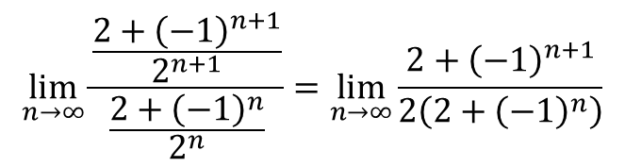
例7 判定级数
的收敛性
解1:因为
根据根值审敛法知道它收敛
$$\lim_{n→∞}{\frac{\frac{2+{\left(−1\right)}^{n+1}}{2^{n+1}}}{\frac{2+{\left(−1\right)}^{n}}{2^{n}}}}=\lim_{n→∞}{\frac{2+{\left(−1\right)}^{n+1}}{2\left(2+{\left(−1\right)}^{n}\right)}}$$
解2:

Slide 32
二 、交错级数及其审敛法
则各项符号正负相间的级数
称为交错级数 .
定理6 . ( Leibnitz 判别法 )
若交错级数满足条件:
则级数
收敛 , 且其和
其余项满足

Slide 33
证:
是单调递增有界数列,
故
又
故级数收敛于S, 且

Slide 34
用Leibnitz 判别法判别下列级数的敛散性:
收敛
收敛
收敛
上述级数各项取绝对值后所成的级数是否收敛 ?
发散
收敛
收敛

Slide 35
三、绝对收敛与条件收敛
定义: 对任意项级数
若
收敛 ,
则称原级
数
绝对收敛 ；
若原级数收敛, 但取绝对值以后的级数发散, 则称原级
数
条件收敛 .
例如 ：
为条件收敛 .
均为绝对收敛.

Slide 36
定理7. 绝对收敛的级数一定收敛 .
证: 设
收敛 ,
令
显然
且
根据比较审敛法
收敛,
收敛
也收敛
正项级数的重要性?

Slide 37
例7. 证明下列级数绝对收敛 :
证:
而
收敛 ,
收敛
因此
绝对收敛 .

Slide 38



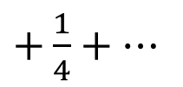

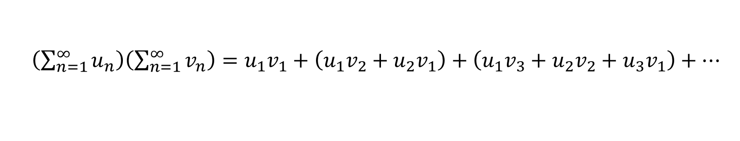
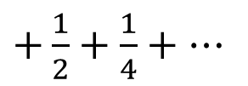

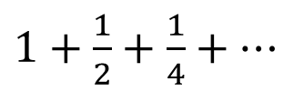


(《概率统计》中用到, 应了解.)绝对收敛级数的特有性质:
(1)绝对收敛级数经改变项的位置后构成的级数也收敛, 且与原级数有相同的和.（交换律）
$1+\frac{1}{2}+\frac{1}{4}+⋯$
$2$
$\sum_{n=1}^{∞}{n∙\frac{1}{2^{n−1}}}=1+2∙\frac{1}{2}+3∙\frac{1}{4}+⋯+n∙\frac{1}{2^{n−1}}+⋯$
$+\frac{1}{2}+\frac{1}{4}+⋯$
$1$
$4$
$+\frac{1}{4}+⋯$
$\frac{1}{2}$
$$⋮$$
$$⋮$$
(2)两个绝对收敛级数的柯西乘积也是绝对收敛的, 其和为原级数和的乘积.
柯西乘积：
$\left(\sum_{n=1}^{∞}{u_{n}}\right)\left(\sum_{n=1}^{∞}{v_{n}}\right)=u_{1}v_{1}+\left(u_{1}v_{2}+u_{2}v_{1}\right)+\left(u_{1}v_{3}+u_{2}v_{2}+u_{3}v_{1}\right)+⋯$
$=\sum_{n=2}^{∞}{\left(\sum_{k=1}^{n−1}{u_{k}}v_{n−k}\right)}$

Slide 39
第三节幂级数
一、函数项级数的概念
二、幂级数及其收敛性
三、幂级数的运算

Slide 40
一、 函数项级数的概念
设
为定义在区间 I 上的函数, 称
为定义在区间 I 上的函数项级数 .
对
若常数项级数
收敛,
为其收
敛点,
所有收敛点的全体称为其收敛域 ;
若常数项级数
发散 ,
为其发散点,
所有
发散点的全体称为其发散域 .

Slide 41
在收敛域上, 函数项级数的和是 x 的函数
称它
为级数的和函数 , 并写成
若用
表示函数项级数前 n 项的和, 即
令余项
则在收敛域上有

Slide 42

二、幂级数及其收敛性
形如
的函数项级数称为幂级数,
其中数列
称
为幂级数的系数 .
1. 幂级数的常见形式
$$n=0$$
其中数列
称
为幂级数的系数 .

Slide 43
两个例子
等比级数
2. 幂级数的收敛区间
例：
它的收敛域是
有和函数
它的发散域是
或写作

Slide 44
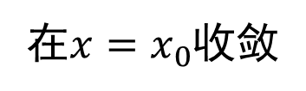
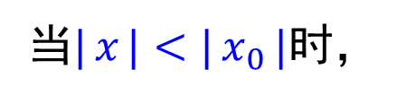
定理 1. ( Abel定理 )
若幂级数
在$x=x_{0}$收敛
则对满足不等式$| x |<| x_{0} |$的一切 x 幂级数都绝对收敛
反之, 若当$x=x_{0}$时幂级数发散 ,
则对满足不等式$x |>| x_{0} |$的一切 x 幂级数都发散。
收敛
发散
发 散
收 敛
发 散
证: 设
收敛，则必有
，于是存在常数 M > 0,
使
当$| x |<| x_{0} |$时，
收敛，所以
绝对收敛
当$\left| x \right|>| x_{0} |$时，由于$\text{幂级数}在x=x_{0}$时发散，由上述结论反证可得。

Slide 45
由Abel 定理可以看出，
的收敛域是以原点为中心的区间。
用±R 表示幂级数收敛与发散的分界点，则
R = 0 时,
幂级数仅在 x = 0 收敛 ;
R = ∞ 时,
幂级数在 (－∞, +∞) 收敛 ;
幂级数在 (－R , R ) 收敛 ;
在[－R , R ]
外发散;
在
可能收敛也可能发散 .
R 称为收敛半径 ，
(－R , R ) 称为收敛区间。
(－R , R ) 加上收敛的端点称为收敛域.
收敛
发散
发 散
收 敛
发 散

Slide 46
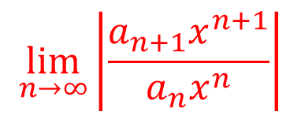
定理2. 若
的系数满足
，则
1) 当ρ ≠ 0 时,
2) 当ρ ＝0 时,
3) 当ρ ＝∞时,
证:
1) 若ρ ≠0,
则根据比值审敛法可知:
$$\lim_{n→∞}\left|\frac{a_{n+1}x^{n+1}}{a_{n}x^{n}}\right|$$
当
即
时,
原级数收敛;
当
即
时,
原级数发散.
2) 若
则根据比值审敛法可知，对任意 x 原
级数绝对收敛，因此

Slide 47
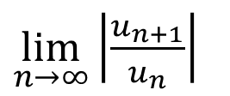
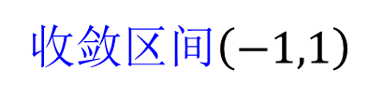
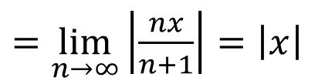
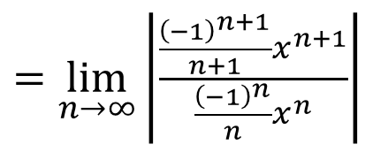
例1.求幂级数
的收敛半径及收敛域.
$=\lim_{n→∞}\left|\frac{\frac{{\left(−1\right)}^{n+1}}{n+1}x^{n+1}}{\frac{{\left(−1\right)}^{n}}{n}x^{n}}\right|$
解:
$\lim_{n→∞}\left|\frac{u_{n+1}}{u_{n}}\right|$
$=\lim_{n→∞}\left|\frac{nx}{n+1}\right|=\left|x\right|$
当$\left|x\right|<1$时，幂级数绝对收敛，所以收敛半径$R=1$,
收敛区间$\left(−1,1\right)$
对端点 x = 1, 级数为交错级数 ，
收敛;
对端点 x =-1,
级数为 ，
发散 .
故收敛域为

Slide 48
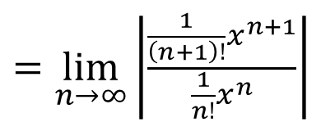
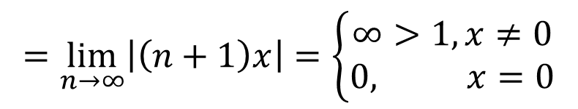
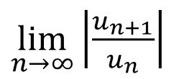
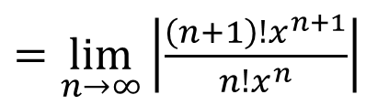
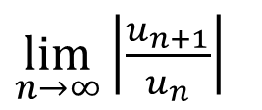
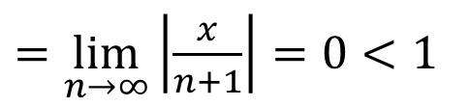
例2. 求下列幂级数的收敛域 :
规定: 0 ! = 1
$=\lim_{n→∞}\left|\frac{\frac{1}{\left(n+1\right)!}x^{n+1}}{\frac{1}{n!}x^{n}}\right|$
解: (1)
$\lim_{n→∞}\left|\frac{u_{n+1}}{u_{n}}\right|$
$=\lim_{n→∞}\left|\frac{x}{n+1}\right|=0<1$
$x$取任何实数时，幂级数都绝对收敛，所以收敛半径$R=∞$
所以收敛域为
$\lim_{n→∞}\left|\frac{u_{n+1}}{u_{n}}\right|$
$=\lim_{n→∞}\left|\frac{{\left(n+1\right)!x}^{n+1}}{{n!x}^{n}}\right|$
$$=\lim_{n→∞}\left|\left(n+1\right)x\right|=\left\{\begin{aligned}∞>1, x≠0 \\ 0, x=0\end{aligned}\right.$$
(2)
所以级数仅在 x = 0 处收敛 .

Slide 49

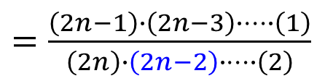
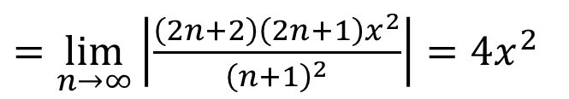

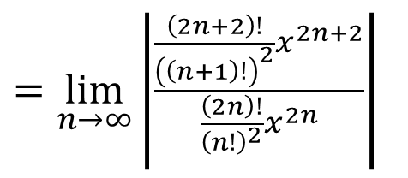
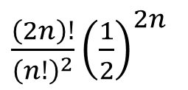
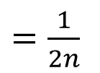
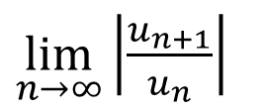
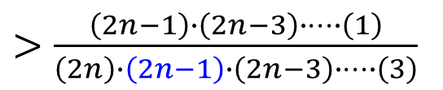
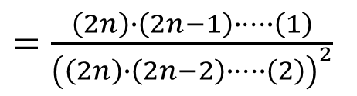
例3.
求幂级数
的收敛半径 .
$=\lim_{n→∞}\left|\frac{\frac{\left(2n+2\right)!}{{\left(\left(n+1\right)!\right)}^{2}}x^{2n+2}}{\frac{\left(2n\right)!}{{\left(n!\right)}^{2}}x^{2n}}\right|$
$\frac{\left(2n\right)!}{{\left(n!\right)}^{2}}{\left(\frac{1}{2}\right)}^{2n}$
解:
$\lim_{n→∞}\left|\frac{u_{n+1}}{u_{n}}\right|$
$=\frac{\left(2n\right)∙\left(2n−1\right)∙⋯∙\left(1\right)}{{\left(\left(2n\right)∙\left(2n−2\right)∙⋯∙\left(2\right)\right)}^{2}}$
$=\lim_{n→∞}\left|\frac{\left(2n+2\right)\left(2n+1\right)x^{2}}{{\left(n+1\right)}^{2}}\right|=4x^{2}$
$=\frac{\left(2n−1\right)∙\left(2n−3\right)∙⋯∙\left(1\right)}{\left(2n\right)∙\left(2n−2\right)∙⋯∙\left(2\right)}$
$>\frac{\left(2n−1\right)∙\left(2n−3\right)∙⋯∙\left(1\right)}{\left(2n\right)∙\left(2n−1\right)∙\left(2n−3\right)∙⋯∙\left(3\right)}$
时级数收敛
$=\frac{1}{2n}$
时级数发散
当$\left|x\right|=\frac{1}{2}$时，级数发散
故收敛半径为
$\left(2n\right)‼=\left(2n\right)∙\left(2n−2\right)∙⋯∙\left(2\right)$
$\left(2n−1\right)‼=\left(2n−1\right)∙\left(2n−3\right)∙⋯∙\left(1\right)$

Slide 50
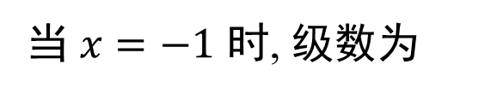
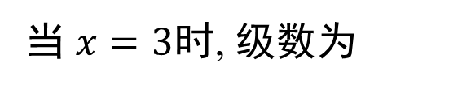
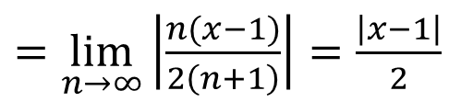
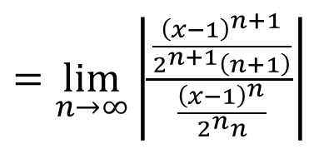
例4.
的收敛域.
一般形式的幂级数如何求其收敛域？
$=\lim_{n→∞}\left|\frac{\frac{{\left(x−1\right)}^{n+1}}{2^{n+1}\left(n+1\right)}}{\frac{{\left(x−1\right)}^{n}}{2^{n}n}}\right|$
解:
$\lim_{n→∞}\left|\frac{u_{n+1}}{u_{n}}\right|$
$=\lim_{n→∞}\left|\frac{n(x−1)}{2\left(n+1\right)}\right|=\frac{\left|x−1\right|}{2}$
当 $\frac{\left|x−1\right|}{2}<1$，即$\left|x−1\right|<2$时, 级数绝对收敛，收敛半径$R=2$
当 $x=−1$ 时, 级数为
此级数条件收敛;
当 $x=3$时, 级数为
此级数发散;
因此级数的收敛域为

Slide 51
三、幂级数的运算
定理3. 设幂级数
及
的收敛半径分别为
令
则有 :
绝对收敛
其中
柯西乘积

Slide 52
说明:
两个幂级数相除所得幂级数的收敛半径可能比原来两个幂级数的收敛半径小得多。
例如, 设
它们的收敛半径均为
但是
其收敛半径只是

Slide 53

定理4 若幂级数
的收敛半径
则其和函数$S(x)$在收敛域上连续。
且在收敛区间内可逐项求导与逐项求积分，运算前后收敛半径相同。
逐项求导
逐项积分
注: 逐项积分时, 运算前后端点处的敛散性不变.

Slide 54
例5.
求幂级数 的和函数 .
解: 由例2可知级数的收敛半径 R＝+∞.
设
则
故有
因此得
故得

Slide 55

求幂级数 的和函数 .
例6.
解: 易求出幂级数的收敛半径为 1 ,
x＝±1 时级数发散,
故当$x∈\left(−1,1\right)$时，求出
逐项求导与
逐项积分

Slide 56

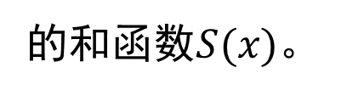
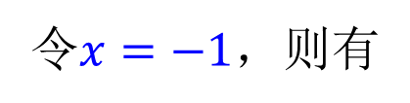
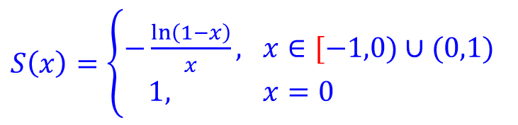
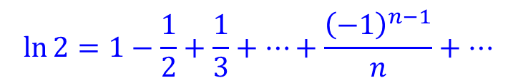
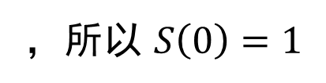


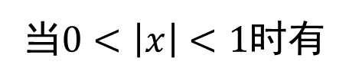
例7. 求级数
的和函数$S(x)$。
解: 易求出幂级数的收敛半径为 1 , 且$x=−1$时级数收敛。
当$0<\left|x\right|<1$时有
$S\left(x\right)=$
因此由和函数的连续性得:
$S\left(x\right)=\left\{\begin{aligned}−\frac{\ln\left(1−x\right)}{x}, x∈[−1,0)∪(0,1) \\ 1, x=0 \end{aligned}\right.$
$S\left(x\right)=$
$$−\ln\left(1−x\right)$$
令$x=−1$，则有
因为
，所以 $S\left(0\right)=1$
$$\ln{2}=1−\frac{1}{2}+\frac{1}{3}+⋯+\frac{{\left(−1\right)}^{n−1}}{n}+⋯$$

Slide 57
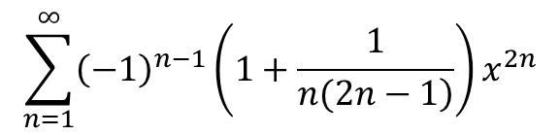

$$\sum_{n=1}^{∞}{{\left(−1\right)}^{n−1}}\left(1+\frac{1}{\left.n(2n−1\right)}\right)x^{2n}$$
补例求幂级数
的收敛区间与和函数。
解：
显然, 当$\left|x\right|≥1$, 幂级数发散.
令
而
于是,
由于
所以,

Slide 58
第四节 函数展开成幂级数
问题: 给定函数f(x),如何将其在某个区间内展开成幂级数?
一、泰勒级数
二、函数展开成幂级数

Slide 59
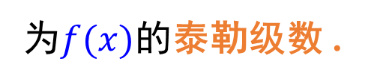


一、泰勒级数
若函数$f(x)$在$x_{0}$的某邻域内具有 n + 1 阶导数，则在该邻域内有 :
$f(x)=f(x_{0})+f^{′}(x_{0})(x−x_{0})+\frac{f^{″}\left(x_{0}\right)}{2 !}{\left(x−x_{0}\right)}^{2}+⋯+\frac{f^{\left(n\right)}\left(x_{0}\right)}{n !}{\left(x−x_{0}\right)}^{n}+R_{n}(x)$
此式称为 f (x) 的 n 阶泰勒公式 ,其中
$R_{n}\left(x\right)=\frac{f^{\left(n+1\right)}\left(ξ\right)}{\left(n+1\right) !}{\left(x−x_{0}\right)}^{n+1}$
($ξ$ 在 x 与 x₀ 之间)
称为拉格朗日余项 .
若函数$f(x)$在$x_{0}$的某邻域内具有 任意阶导数，则称
$f(x_{0})+f^{′}(x_{0})(x−x_{0})+\frac{f^{″}\left(x_{0}\right)}{2 !}{\left(x−x_{0}\right)}^{2}+⋯+\frac{f^{\left(n\right)}\left(x_{0}\right)}{n !}{\left(x−x_{0}\right)}^{n}+⋯$
为$f(x)$的泰勒级数 .
1) 对此级数, 它的收敛域是什么 ？
当x₀ = 0 时, 泰勒级数又称为麦克劳林级数 .
待解决的问题 :
2) 在收敛域上 , 和函数是否为 f (x) ?

Slide 60

定理1 .
设函数 f (x) 在点 x₀ 的某一邻域
内具有
各阶导数,则 f (x) 在该邻域
内能展开成泰勒级数的充要条件是f (x) 的泰勒公式中的余项满足:
$\lim_{n→∞}R_{n}(x)=0 .$
证明:
令

Slide 61
二、函数展开成幂级数
直接展开法
— 利用泰勒公式
展开方法
间接展开法
— 利用已知其级数展开式
的函数展开
1. 直接展开法
由泰勒级数理论可知，函数幂级数的步骤如下 :
第一步 求函数及其各阶导数在 $x=x_{0}$ 处的值 ;
第二步 写出泰勒级数 , 并求出其收敛半径 R ;
第三步 判别在收敛区间(－R, R) 内$\lim_{n→∞}R_{n}(x)=0$是否成立。

Slide 62







例1. 将函数$f\left(x\right)=e^{x}$展开成 x 的幂级数。
解:
故得级数
$\lim_{n→∞}\left|\frac{\frac{x^{n+1}}{\left(n+1\right)!}}{\frac{x^{n}}{n!}}\right|=0<1$
其收敛半径为$R=∞$
$R_{n}\left(x\right)=\frac{e^{ξ}}{\left(n+1\right) !}x^{n+1}$
$\left|R_{n}\left(x\right)\right|≤\left|\frac{e^{\left|x\right|}}{\left(n+1\right) !}x^{n+1}\right|$
$\lim_{n→∞}\left|\frac{\frac{e^{\left|x\right|}}{\left(n+2\right) !}x^{n+2}}{\frac{e^{\left|x\right|}}{\left(n+1\right) !}x^{n+1}}\right|=\lim_{n→∞}\left|\frac{x}{\left(n+2\right) }\right|=0$
绝对收敛
$$\lim_{n→∞}R_{n}\left(x\right)=0$$
所以
$e^{x}=1+x+\frac{1}{2!}x^{2}+⋯+\frac{1}{n!}x^{n}+⋯$

Slide 63
例2. 将
展开成 x 的幂级数.
解:
得级数:
其收敛半径为
对任何有限数 x , 其余项满足
类似可推出:

Slide 64








例3. 将函数
展开成 x 的幂级数, 其中m为任意常数 .
解:
$f\left(x\right)={\left(1+x\right)}^{m}$, $f^{′}\left(x\right)={m\left(1+x\right)}^{m−1}$, $mf\left(x\right)=(1+x)f^{′}\left(x\right)$
$f\left(0\right)=1,$ $f^{′}\left(0\right)=m,⋯,f^{\left(n\right)}\left(0\right)=m(m−1)⋯(m−n+1)$
$$s\left(x\right)=1+mx+⋯+\frac{m\left(m−1\right)⋯\left(m−n+1\right) }{n!}x^{n}+⋯$$
$\lim_{n→∞}\left|\frac{\frac{m\left(m−1\right)⋯\left(m−n+1\right) (m−n)}{(n+1)!}x^{n+1}}{\frac{m\left(m−1\right)⋯\left(m−n+1\right) }{n!}x^{n}}\right|=\left|x\right|<1$
$s^{′}\left(x\right)=m+\frac{m(m−1)}{1!}x+⋯+\frac{m\left(m−1\right)⋯\left(m−n+1\right) }{\left(n−1\right)!}x^{n−1}+⋯$
$$ms\left(x\right)=\left(1+x\right)s^{′}\left(x\right),$$
$s\left(x\right)=C{\left(1+x\right)}^{m}$,
$s\left(0\right)=1$, $C=1$
$$s\left(x\right)=f\left(x\right)={\left(1+x\right)}^{m}$$
$C\left(m,n\right)=\frac{m\left(m−1\right)⋯\left(m−n+1\right) }{n!}$
$${\left(1+x\right)}^{m}=\sum_{n=0}^{∞}{C\left(m,n\right)x^{n}}$$
二项式展开定理

Slide 65

$${\left(1+x\right)}^{m}=\sum_{n=0}^{∞}{C\left(m,n\right)x^{n}}$$
对应
的二项展开式分别为

Slide 66
2. 间接展开法
利用一些已知的函数展开式及幂级数的运算性质,将所给函数展开成 幂级数。
例4. 将函数
展开成 x 的幂级数.
解: 因为
把 x 换成
, 得

Slide 67
例5. 将函数
展开成 x 的幂级数.
解:
从 0 到 x 积分, 得

Slide 68
例6. 将
展成 x－1 的幂级数.
解:

Slide 69



补例将函数
展开成x的幂级数, 并求级数
的和.
解
$f\left(0\right)=\frac{π}{4}$
$−\frac{1}{2}<x≤\frac{1}{2}$
$=\frac{π}{4}−f\left(\frac{1}{2}\right)=\frac{π}{4}$

Slide 70
内容小结
1. 函数的幂级数展开法
(1) 直接展开法
— 利用泰勒公式 ;
(2) 间接展开法
— 利用幂级数的性质及已知展开
式的函数 .
2. 常用函数的幂级数展开式

Slide 71
当 m = –1 时

Slide 72
思考与练习
1. 函数
处 “有泰勒级数” 与 “能展成泰勒级
数” 有何不同 ?
提示: 后者必需证明
前者无此要求.
2. 如何求
的幂级数 ?
提示:

Slide 73
第五节 函数的幂级数展开式的应用
一、近似计算
二、欧拉公式

Slide 74



一、近似计算
例1. 计算积分$\int_{0}^{1}{\frac{\sin{x}}{x}dx}$的近似值，要求误差不超过0.0001
解：
$\int_{0}^{1}{\frac{\sin{x}}{x}dx}=1−\frac{1}{3∙3 !}+\frac{1}{5∙5 !}−⋯+{\left(−1\right)}^{n−1}\frac{1}{(2n+1)∙\left(2n+1) !\right.}+⋯$
$$\frac{1}{7∙7 !}<0.0001$$
$\int_{0}^{1}{\frac{\sin{x}}{x}dx}≈1−\frac{1}{3∙3 !}+\frac{1}{5∙5 !}$

Slide 75

二、欧拉公式
绝对收敛
$$=\cos{x}−i\sin{x}$$
$$e^{\left(α+βi\right)x}=e^{αx}\left(\cos{βx}−i\sin{βx}\right)$$

Slide 76
第七节 傅里叶级数
一、三角级数 三角函数系的正交性
二、函数展开成傅里叶级数
三、正弦级数和余弦级数

Slide 77
一、三角级数及三角函数系的正交性
简单的周期运动 :
(谐波函数)
( A为振幅,
ω为角频率,
φ为初相 )
复杂的周期运动 :
(谐波迭加)
令
得函数项级数
称上述形式的级数为三角级数.

Slide 78










定理 1. 组成三角级数的函数系$1, cosx, sinx,cos2x,sin2x, ⋯, cosnx,sinnx, ⋯$
在$\left[−π,π\right]$上正交，即其中任意两个不同的函数之积在$\left[−π,π\right]$上的积分等于 0 .
证:
$\int_{−π}^{π}{1∙cosnx dx}=\int_{−π}^{π}{1∙sinnx dx}=0$
$$\left(n\text{=1,2,}⋯ \right)$$
$\int_{−π}^{π}{coskx∙cosnx dx}=\frac{1}{n}\int_{−π}^{π}{coskxd\left(sinnx\right)}$
$=\frac{1}{n}coskx∙sinnx|_{−π}^{π}−\frac{1}{n}\int_{−π}^{π}{sinnxd\left(coskx\right)}$
$=\frac{k}{n}\int_{−π}^{π}{sinkx∙sinnx dx}$
$=−\frac{k}{n^{2}}\int_{−π}^{π}{sinkxd\left(cosnx\right)}$
$=\frac{k^{2}}{n^{2}}\int_{−π}^{π}{coskx∙cosnxdx}$
所以，当$n≠k$时 $\int_{−π}^{π}{coskx∙cosnx dx}=\int_{−π}^{π}{sinkx∙sinnx dx}=0$
当$n=k$时 $\int_{−π}^{π}{{\left(cosnx\right)}^{2}dx}=\frac{1}{n}\int_{−nπ}^{nπ}{{\left(cost\right)}^{2}dt}=4\int_{0}^{\frac{π}{2}}{{\left(cost\right)}^{2}dt}=π$
$\int_{−π}^{π}{{\left(sinnx\right)}^{2}dx}=π$
$\int_{−π}^{π}{1∙1dx}=2π$

Slide 79
二、函数展开成傅里叶级数
定理 2 . 设 f (x) 是周期为 2π 的周期函数 , 且
①
右端级数可逐项积分, 则有
②

Slide 80
定理3
设 f (x) 是周期为2π的周期函数，并满足狄利克雷( Dirichlet )条件:
收敛定理
, 展开定理
1) 在一个周期内连续或只有有限个第一类间断点;
2) 在一个周期内只有有限个极值点,
则 f (x) 的傅里叶级数收敛 , 且有
x 为连续点
x 为间断点
其中
为 f (x) 的傅里叶系数 .
注意: 函数展成傅里叶级数的条件比展成幂级数的条件低得多.

Slide 81
例1.
设 f (x) 是周期为 2π 的周期函数 , 它在
上的表达式为
将 f (x) 展成傅里叶级数.
解: 先求傅里叶系数
时,级数收敛于

Slide 82
例2. 将函数
展成傅里叶
级数 .
解: 将 f (x)延拓成以
2π为周期的函数 F(x) ,
则

Slide 83









说明:
利用此展式可求出几个特殊的级数的和.
在例1中
当 x =$\frac{π}{2}$时, f ($\frac{π}{2}$) = $1$ , 得
$1=\frac{4}{π}\left(1−\frac{1}{3}+\frac{1}{5}−\frac{1}{7}+⋯+{\left(−1\right)}^{k−1}\frac{1}{2k−1}+⋯\right)$
$\frac{π}{4}=1−\frac{1}{3}+\frac{1}{5}−\frac{1}{7}+⋯+{\left(−1\right)}^{k−1}\frac{1}{2k−1}+⋯$
在例2中
当 x =$0$时, f ($0$) = $0$ , 得
$\frac{π}{2}=\frac{4}{π}\left(1+\frac{1}{3^{2}}+\frac{1}{5^{2}}+⋯+\frac{1}{{\left(2k−1\right)}^{2}}+⋯\right)$
$\frac{π^{2}}{8}=1+\frac{1}{3^{2}}+\frac{1}{5^{2}}+⋯+\frac{1}{{\left(2k−1\right)}^{2}}+⋯$
当 x =$\frac{π}{3}$时, f ($\frac{π}{3}$) =$\frac{π}{3}$, 得
$\frac{π}{3}=\frac{π}{2}−\frac{4}{π}\left(\frac{1}{2}−\frac{1}{3^{2}}+\frac{1}{2}\frac{1}{5^{2}}+\frac{1}{2}\frac{1}{7^{2}}−\frac{1}{9^{2}}⋯\right)$
$\frac{π^{2}}{12}=1−\frac{2}{3^{2}}+\frac{1}{5^{2}}+\frac{1}{7^{2}}−\frac{2}{9^{2}}⋯$

Slide 84
三、正弦级数和余弦级数
1. 周期为2π 的奇、偶函数的傅里叶级数
正弦级数,
定理4 . 对周期为 2π 的奇函数 f (x) , 其傅里叶级数为
它的傅里叶系数为
周期为2π的偶函数 f (x) , 其傅里叶级数为余弦级数 ,
它的傅里叶系数为

Slide 85
函数展开成正弦级数和余弦级数
(1)定义在(-π, π);
(2)奇延拓或偶延拓;
(3)满足收敛定理条件.

Slide 86
例6. 将函数
分别展成正弦级数与余弦级数 .
解: 先求正弦级数.
去掉端点, 将 f (x) 作周期奇延拓,
因此得
注意:
在端点 x = 0, π , 级数的和为0 ,
与给定函数f (x) = x + 1 的值不同。

Slide 87
再求余弦级数. 将
作偶周期延拓 ,则有

Slide 88
说明: 令 x = 0 可得
即
课堂: P250, 2(2).

Slide 89
第八节 一般周期的傅里叶级数
到现在为止, 我们所讨论的周期函数都是以2π为周期的. 但是实际问题中所遇到的周期函数, 它的周期不一定是2π. 怎样把周期为2l的周期函数f(x)展开成三角级数呢？

Slide 90
以2 l 为周期的函数的傅里叶展开
周期为 2l 函数 f (x)
变量代换
周期为 2π 函数 F(z)
将F(z) 作傅氏展开
f (x) 的傅氏展开式

Slide 91
定理.
设周期为2l 的周期函数 f (x)满足收敛定理条件,
则它的傅里叶展开式为
(在 f (x) 的连续点处)
其中

Slide 92
证明: 令
, 则
变成
令
则
所以
是以 2π 为周期的周期函数 ,
且它满足收敛
定理条件,
将它展成傅里叶级数:
( 在 F(z) 的连续点处 )

Slide 93
其中
令
( 在 f (x) 的 连续点处 )
证毕

Slide 94
说明:
如果 f (x) 为奇函数, 则有
(在 f (x) 的连续点处)
其中
如果 f (x) 为偶函数, 则有
(在 f (x) 的连续点处)
其中
注: 无论哪种情况 ,
在 f (x) 的间断点 x 处, 傅里叶级数
收敛于

Slide 95
例1 设f(x)是以4为周期的函数, 它在[−2, 2)上的表达式为
将f(x)展开成傅里叶级数.
解 这是l=2,由公式得

Slide 96
所以
函数f(x)在点x=0, ±2, ±4, ±6, ⋅ ⋅ ⋅是间断的, 在这些点
f(x)的傅里叶级数收敛于 .
P256: 1(2).

Slide 97
作业：p-256习题12-8
1 (1) , (3) ; 2 (2)

